Slide 1
Муниципальное дошкольное образовательное автономное учреждение
«детский сад комбинированного вида № 71 «лучик» г.Орска
Формирование основ безопасности жизнедеятельности у детей дошкольного возраста
Воспитатели:
Честобаева Е.Т. (I кв. категория)
Шуланова А.К. (I кв. категория)

Slide 2

Актуальность:
Одним из направлений формирования здорового образа жизни является обеспечение безопасности жизнедеятельности личности. В последнее время дети стали несамостоятельными, безынициативными, не могут принимать самостоятельно решения, не знают к кому обратиться за помощью, не умеют принимать правильное решение в экстремальных ситуациях, не знают правила поведения по технике безопасности.
В этой связи формирование безопасности жизнедеятельности детей в условиях дошкольного образовательного учреждения является актуальной и значимой проблемой для педагогического сообщества, поскольку обусловлена объективной необходимостью информирования детей о правилах безопасного поведения в современных условиях улицы, транспорта, природы, быта.

Slide 3

Задачи
Определить формы содержания работы по формированию у детей ОБЖ
Создать предметно-развивающую среду
Подобрать дидактический и игровой материал
Создать условия для организации взаимодействия семьи и ДОУ

Slide 4
Формы организации процесса по формированию ОБЖ
Наблюдения
Рассматривание иллюстраций
Создание обучающих ситуаций
Беседы
ОД
Экскурсия
Развлечения
Продуктивная деятельность
Дидактичес-
кие игры
Сюжетно – ролевая игра
Работа с родителями

Slide 5

Направления работы
«Незнакомец звонит в дверь»
«Опасности в быту»
«Огонь друг – огонь враг»
«Бережём своё здоровье»
«Ребёнок на улицах города»

Slide 6
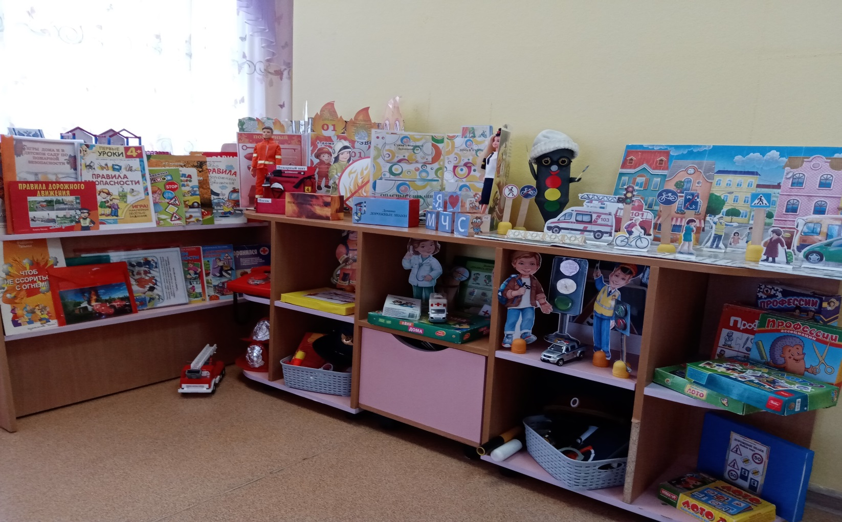
Предметно – развивающая среда

Slide 7
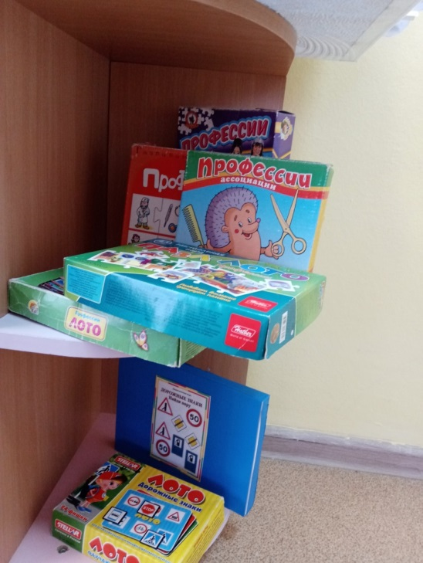
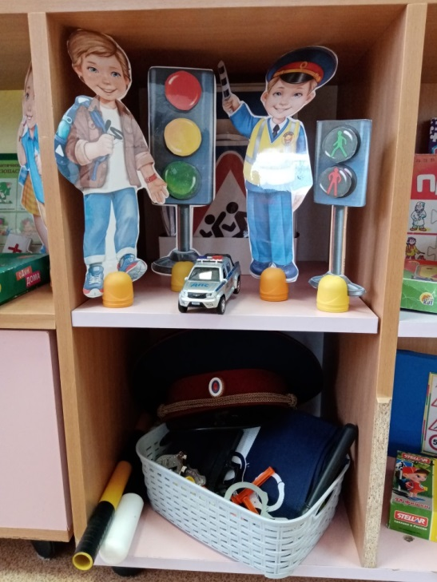
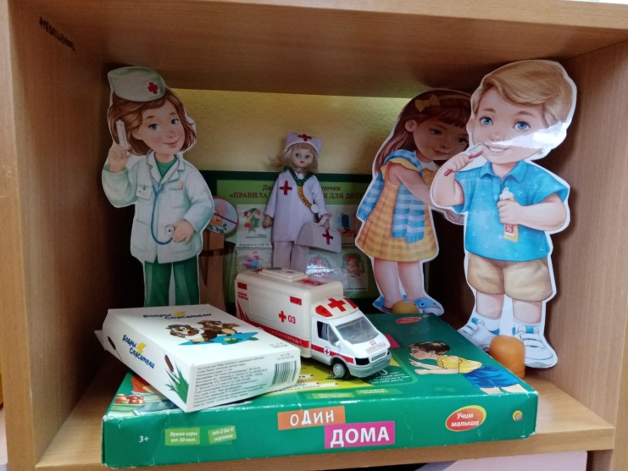
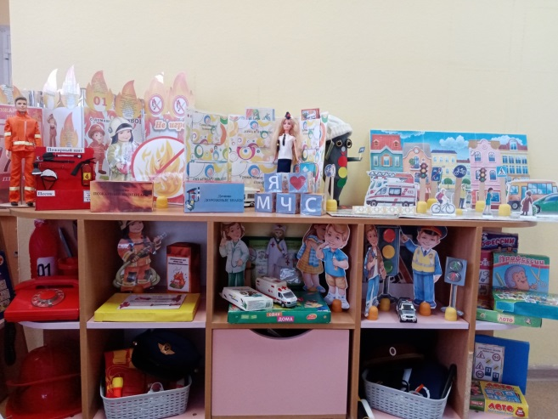

Slide 8
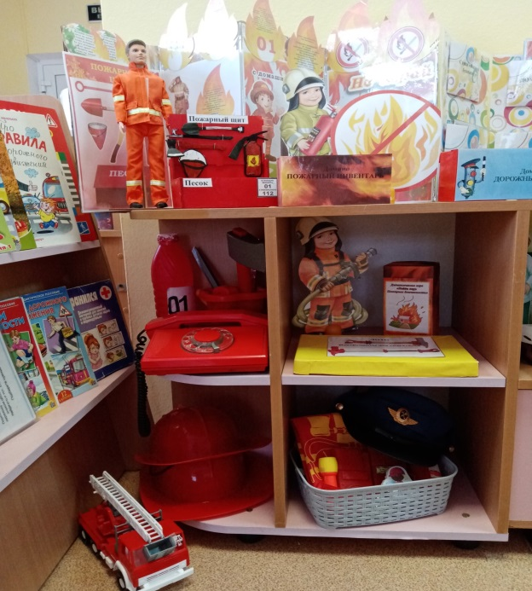
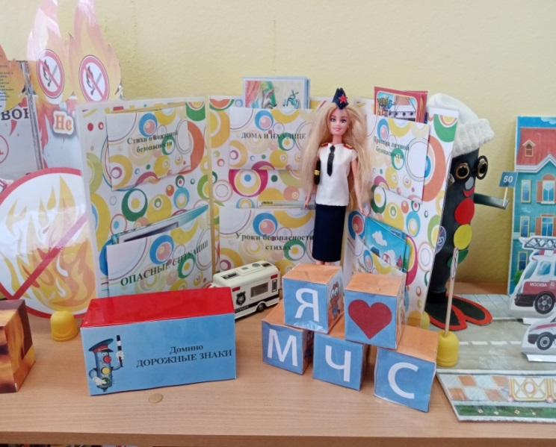
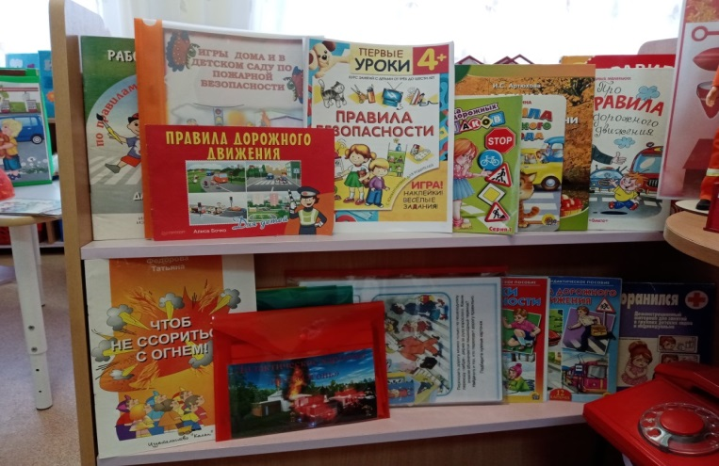

Slide 9
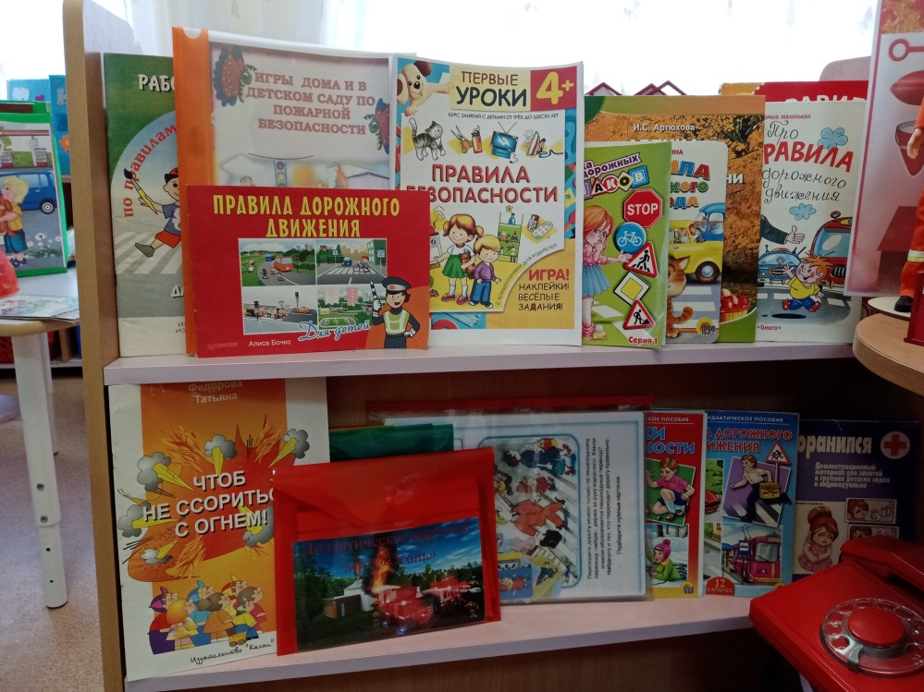
«Художественная литература»

Slide 10
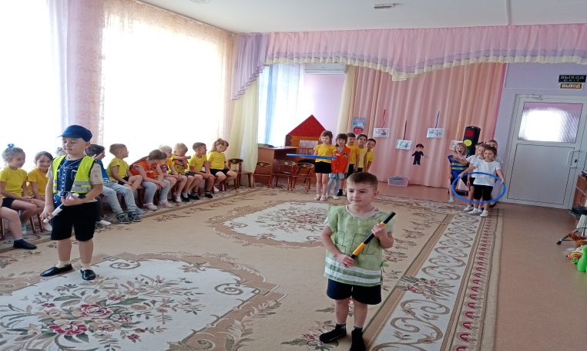
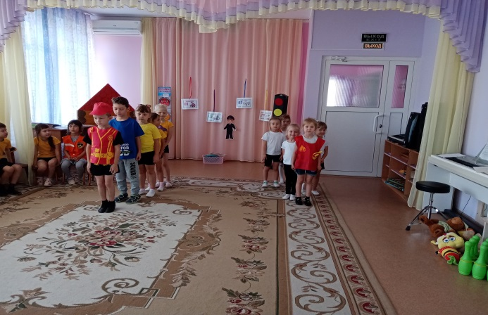
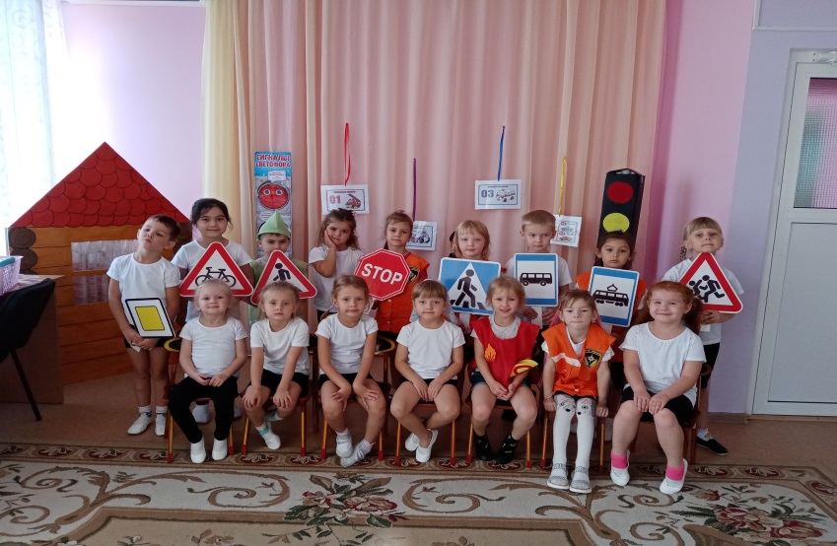

Slide 11
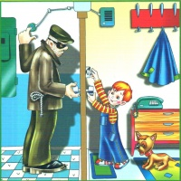
«Незнакомец звонит в дверь»
Через чтение книг, беседы, инсценировки, создание обучающих игровых ситуаций подвести детей к пониманию того, что приятная внешность и добрые намерения не всегда совпадают, установить правила поведения при встречи с незнакомцем, уточнить представление о различных бытовых ситуациях.

Slide 12

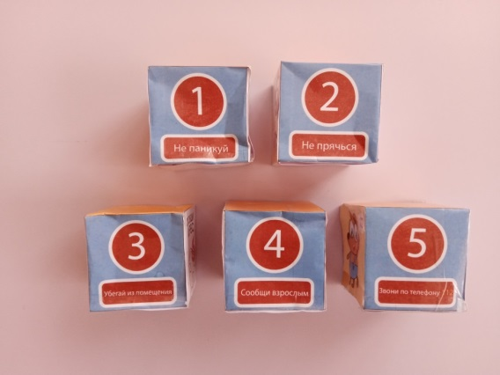
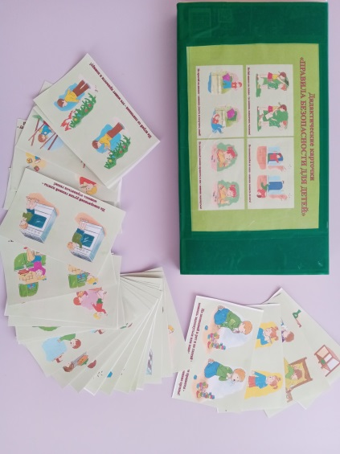
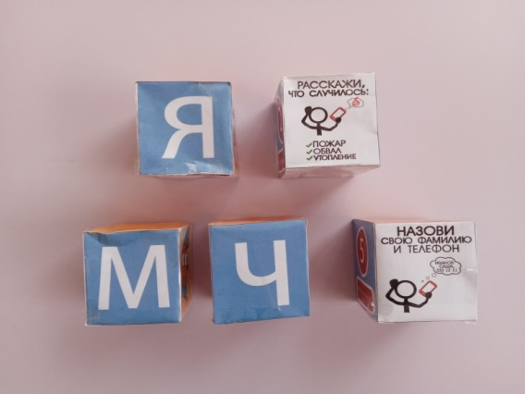
«Дидактические игры»

Slide 13
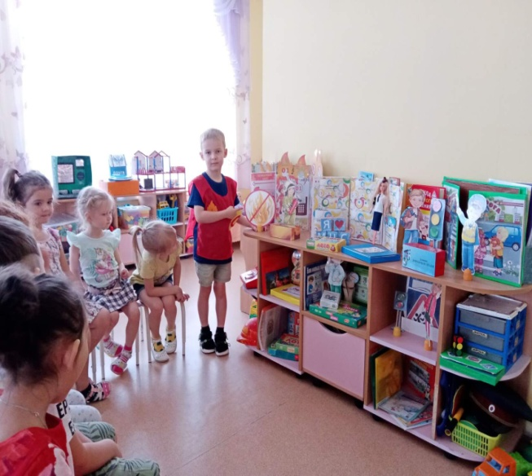
«Огонь друг – огонь враг»
Главная наша задача состоит в том, чтобы познакомить детей с правилами безопасного обращения с огнём, подвести к пониманию, вероятных последствий детских шалостей, чётко сформулировать правила поведения при пожаре и правила , которые должны соблюдать дети, чтобы не случился пожар.

Slide 14
«Огонь друг – огонь враг»
Сюжетно-ролевые игры:
«Скорая помощь»
«Мы спасатели»
«Пожарные спешат на помощь»
Развлечения:
«Школа пожарных наук»
«пожарные спешат на помощь»
КВН «Добрый и злой огонь»
«Новогодний огонек» с элементами ОБЖ
Художественная литература:
С.Я. Маршак «Кошкин дом»
С.Я. Маршак «Рассказ о неизвестном герое»
«Сказка о маленьком огне»
«Миф о Прометее»
Л. Толстой «Пожар», «Пожарные собаки»
Загадки и пословицы про огонь
Работа с родителями:
Буклеты, стенды, газеты
Родительское собрание «Безопасность детей»
Совместные праздники и развлечения
Беседы:
«Будь осторожен с огнем»
«Спички не тронь – спички огонь!»
«Человеку друг огонь, только зря его не тронь»
«Елка новогодняя нам радость принесет»
«Спичка невеличка»
«Отчего происходят пожары»

Slide 15
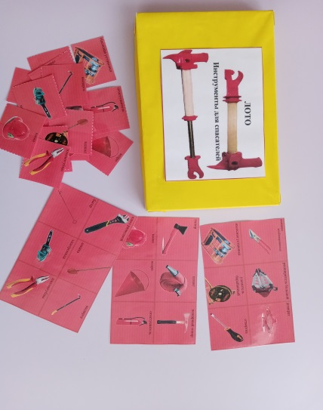
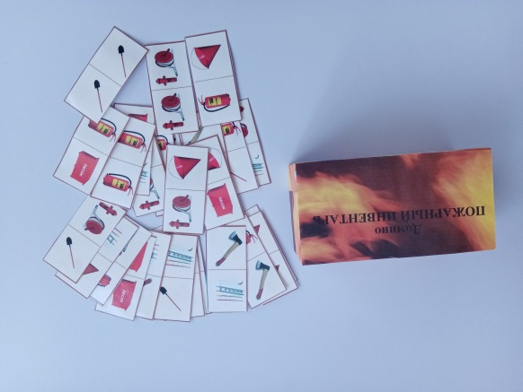
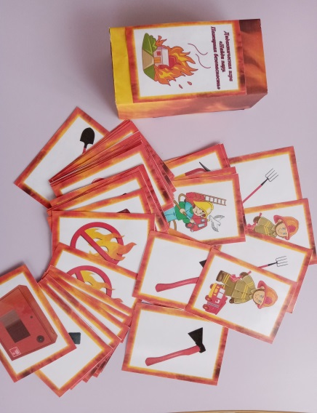
«Дидактические игры»

Slide 16
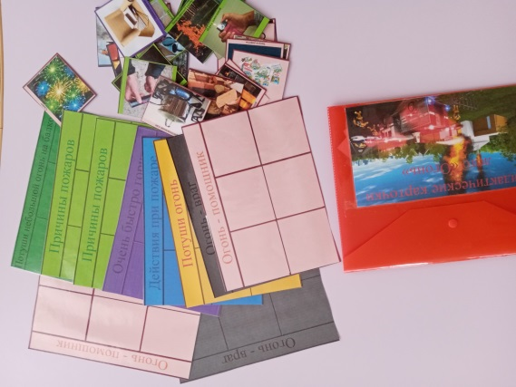
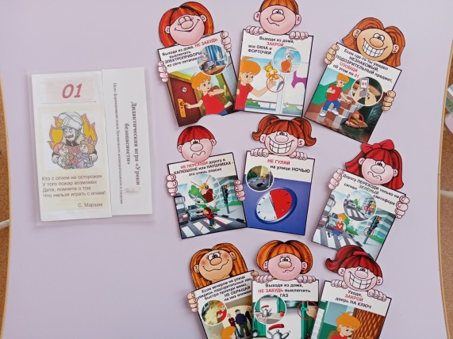

Slide 17
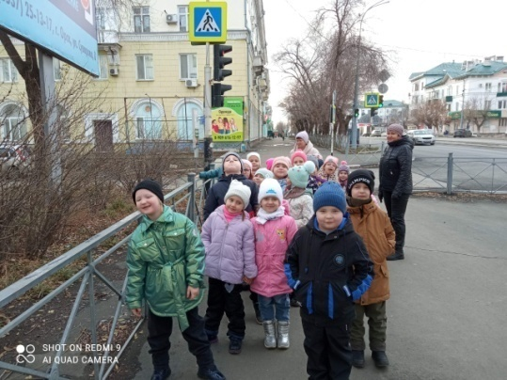
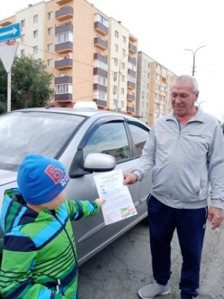
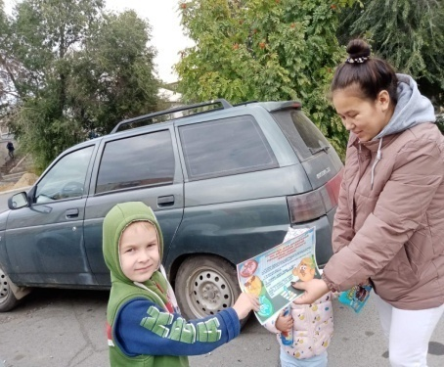
«Ребёнок на улицах города»
Подвести детей к осознанию необходимости соблюдать правила дорожного движения.
Воспитывать у детей культуру поведения на улице и в общественном транспорте.

Slide 18
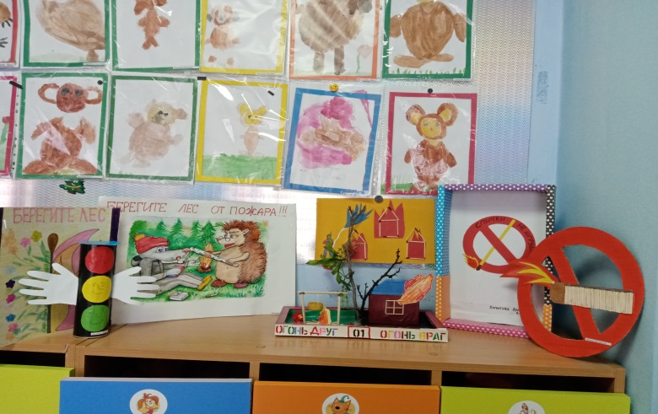

Slide 19
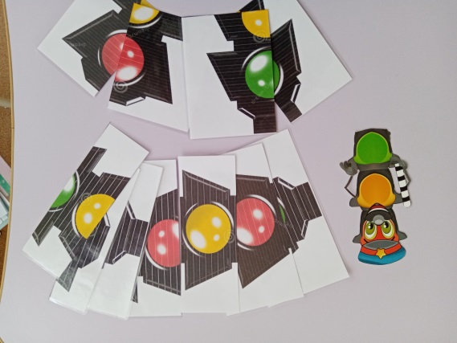
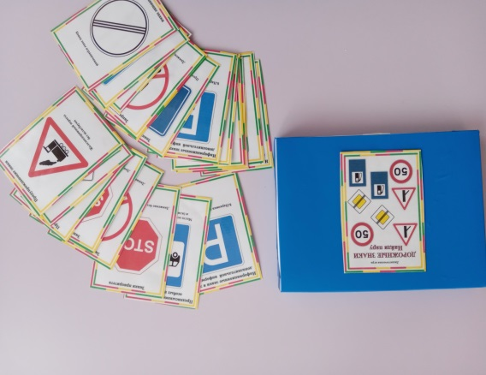
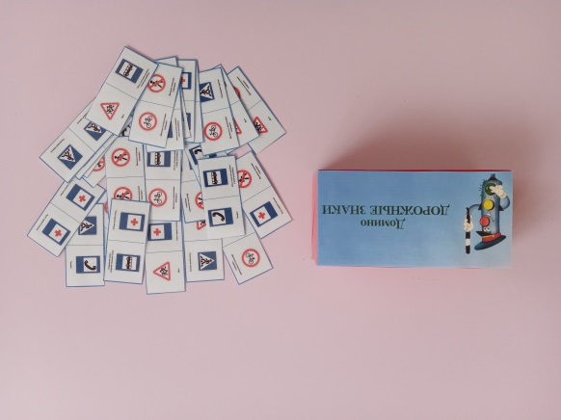
«Дидактические игры»

Slide 20
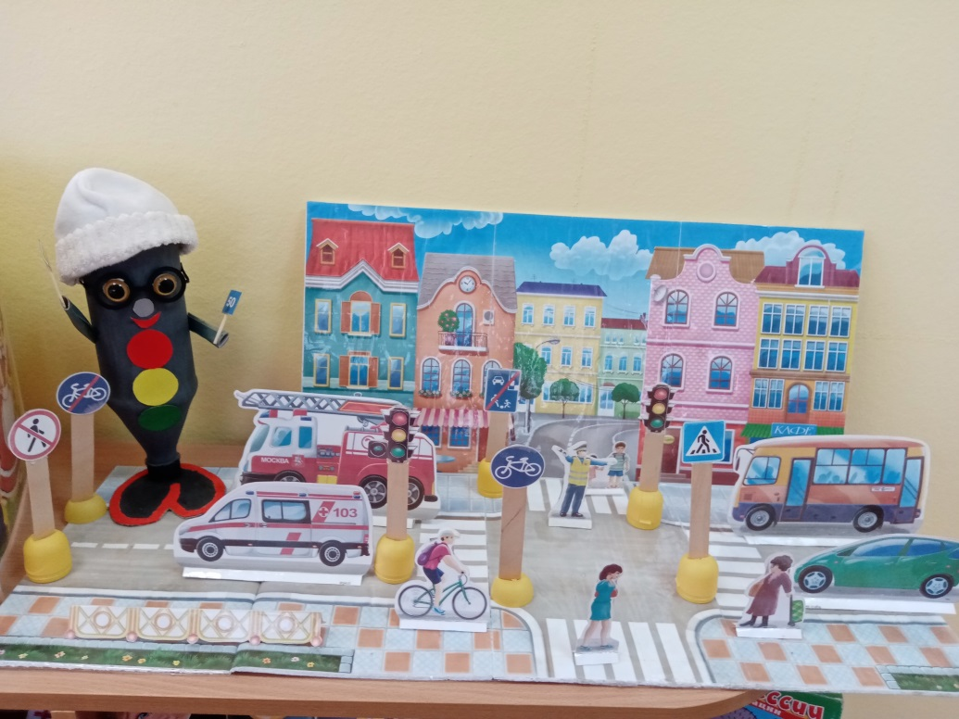
«Макет дороги»

Slide 21
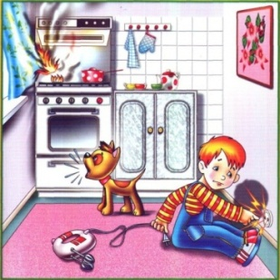
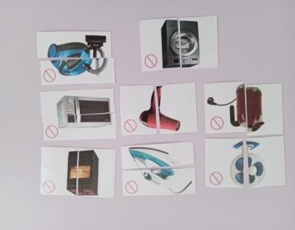
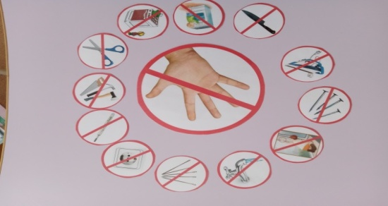
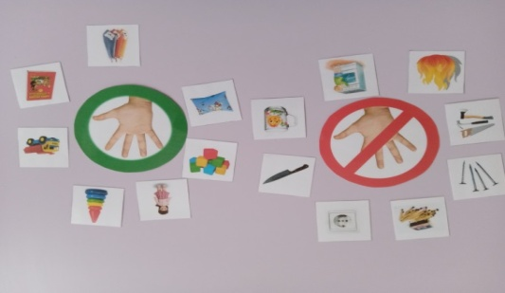
«Опасности в быту»
Через различные игры, рассматривание иллюстраций, предметов, отгадывание загадок сформировать у детей знания о том, что есть опасные предметы, научить детей пользоваться этими предметами, соблюдая правила безопасности:
Все острые, колющие и режущие предметы обязательно надо класть на свои места. Порядок в квартире не только для красоты, но и для безопасности.
Ни в коем случае не пробуй никакие лекарства. Во-первых, это невкусно, а во-вторых, неправильно принятое лекарство может оказаться ядом.
Не трогать бытовую химию: стиральные порошки, средства для мытья посуды, соду, хлорку, средства от тараканов. Чтобы не приключилась беда.

Slide 22
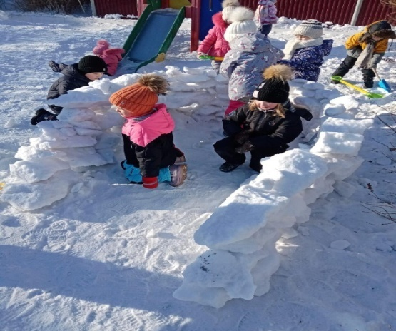
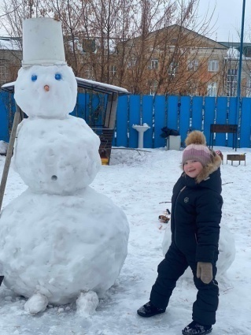
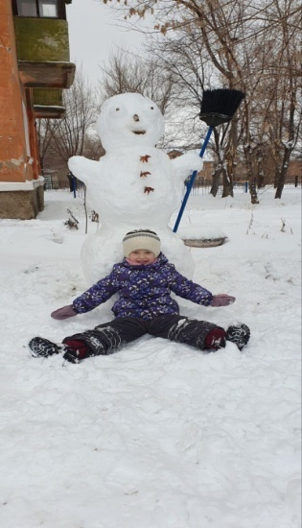
«Бережём своё здоровье»
Формировать представления детей:
О человеческом организме;
О зависимости здоровья от двигательной активности и закаливания;
О внимательном отношении к своему здоровью

Slide 23
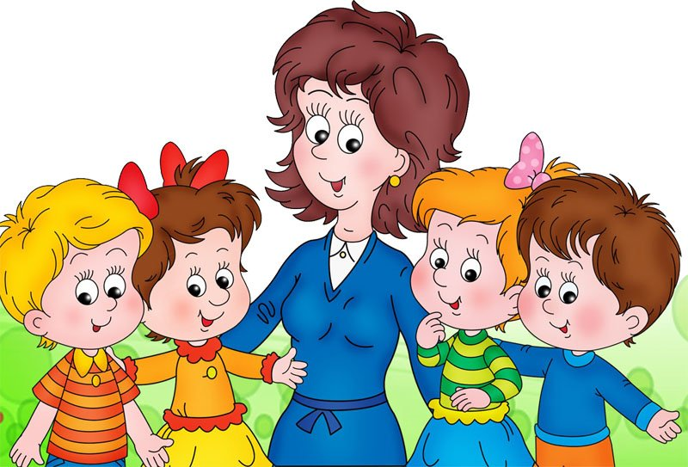
ОД:
Познание «Пожароопасные предметы»; «Как возник огонь»; «Огонь друг или враг»
Художественное творчество
«Пожарные машины спешат на помощь»; «Спичка невеличка»; «Загорелся кошкин дом»; «Пожар в лесу»
ВЫВОД:
В процессе работы дети приобретают новые знания и навыки об общепринятых нормах безопасного поведения, учатся применять знания на практике. Данная работа будет способствовать развитию познавательной и двигательной активности, творческих способностей, мышления, воображения, коммуникативных навыков, стимулировать самостоятельность и ответственность, обогащению знаний по ОБЖ

Slide 24
Список используемой литературы
Авдеева, Н.Н. Безопасность: учеб. пособ. По основам безопасности жизнедеятельности детей старшего дошкольного возраста/ Н.Н. Авдеева. – СПб. Детство-Пресс, 2007.
Белая, К.Ю. Как обеспечить безопасность дошкольников / К.Ю. Белая. – М.: Просвещение, 2001.
Вдовиченко, Л.А. Ребёнок на улице / Л.А. Вдовиченко. – СПб.: Детство-Пресс, 2008.
Занятия по правилам дорожного движения / сост. Н.А. Извекова, А.Ф. Медведева, Л.Б. Полякова, А.Н. Федотова. – М. : ТЦ Сфера, 2005.
Здоровьесберегающая система ДОУ / сост. М.А. Павлова, М.В. Лысогорская. – Волгоград, 2009 г.
Шорыгина, Т.А. Беседы об основах безопасности с детьми 5-8 лет. – М.: ТЦ Сфера, 2009.
Чермашенцева, О.В. Основа безопасного поведения дошкольников / О.В. Чермашенцева. – Волгоград, 2010

Slide 25
СПАСИБО ЗА
ВНИМАНИЕ!

